Slide 1
TÆNKER VI FRIVILLIGHEDSOMRÅDET TILSTRÆKKELIGT IND I HVERDAGEN? SUBSTANS ÅRSMØDE DEN 6. NOVEMBER 2018

Slide 2
Program
Om frivillighed
Frivillighovedstaden - indsigter
Landkort - Et eksempel fra sundhed og omsorg
Hvordan kan frivillige bidrage til dagsordenen for nye veje til velfærd?
Hvordan gør vi nu?

Slide 3
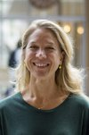
… hvem er jeg?
Sekretariatschef for Aarhus som europæisk Frivillighedshovedstad 2018 +
Udviklingschef i sundhed og omsorg, Aarhus kommune
Ansvar for strategi og ledetråde, innovationsindsatser, frivillighed og samskabelse. Herunder;
Aarhus er af organisationen European Volunteer Centre udnævnt til at være europæisk frivillighovedstad i 2018.
Titlen gives til kommuner og byer, som gør en særlig indsats for at fremme frivillighed og skabe gode vilkår for dem, der gerne vil være frivillige.

Slide 4
Mener I, at I tænker frivillighed tilstrækkeligt ind i hverdagen?

Slide 5
… Frivillighed?
Aktiv og handlingsorienteret
Frivillig
Ulønnet og til gavn for andre end én selv og ens familie
Mere end almindelig hjælpsomhed
Både organiseret/ foreningsbaseret, men også et hav af nye deltagelsesformer

Slide 6
Hvad kan frivilligheden?
Sætte medmenneskeligheden i fokus
Skabe livsglæde og gode oplevelser
Øge sundhed og livskvalitet
Give fællesskab, venskab og nærvær
Give tid og kontinuitet
Give arbejdsglæde for personalet

Slide 7
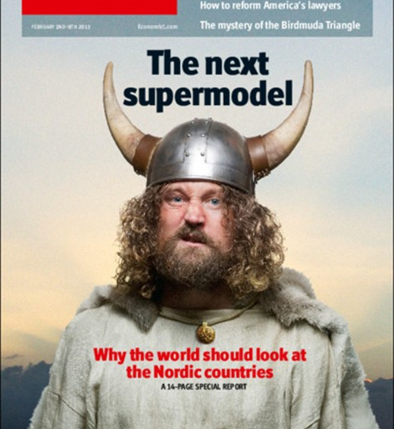
Hvorfor skal vi tænke det ind I hverdagen? Velfærd som en fælles opgave
Fra Aarhus’ Medborgerskabspolitik:
“Et fælles samfund kræver en fælles indsats. For at fastholde og udvikle et socialt, økonomisk og bæredygtigt velfærdssamfund kræver det, at politikere, borgere, virksomheder, foreninger og medarbejdere i kommunen gentænker måden, vi er sammen om Aarhus.”

Slide 8
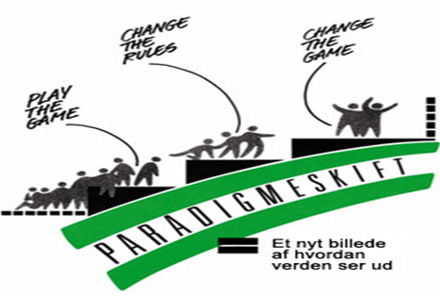
Ny styringstænkning
Fra forestilling om at den offentlige sektor kan og skal løse offentlige opgaver på egen hånd
Til forestilling om, at den offentlige sektor bedst når sine mål i samarbejde med relevante og berørte samfundsaktører

Slide 9
Rejsen fra 1980 til i dag
Fra myndighedskommune med hierarkisk lov- og regelstyring, siloopdelt bureaukrati og stærkt professionsstyre med borgere i klientrollen
Over servicekommune der mål-, ramme- og resultatstyrer opgaveløsning skabt i konkurrence mellem offentlige og private serviceleverandører og borgerne som kunder
Til arena for samskabelse, hvor kommune og lokalbefolkning samarbejder om at skabe det gode lokalsamfund
Styringstænkning
Samskabelsesarena
Servicekommune
Myndighedskommune
Tid

Slide 10
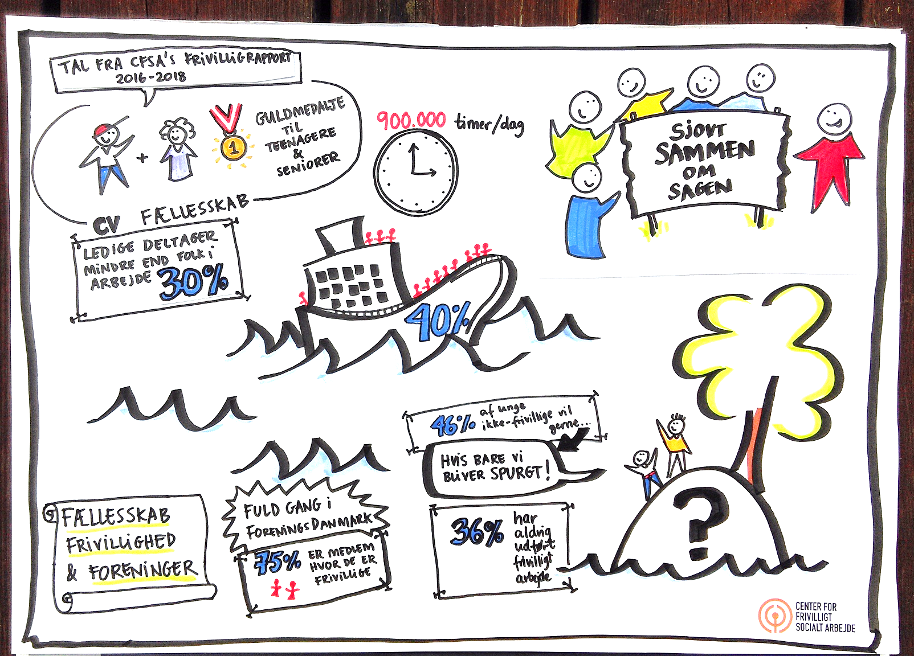
Hvad ved vi om frivillighed
Fra Center for Frivilligt Socialt Arbejdes frivilligrapport 2016-2018

Slide 11
Hvordan ser landkortet ud hos dig?
Hvilke aktører, indsatser og initiativer kender du til?
Hvad tænker du, at frivilligheden kan bidrage med der hvor du står?

Slide 12
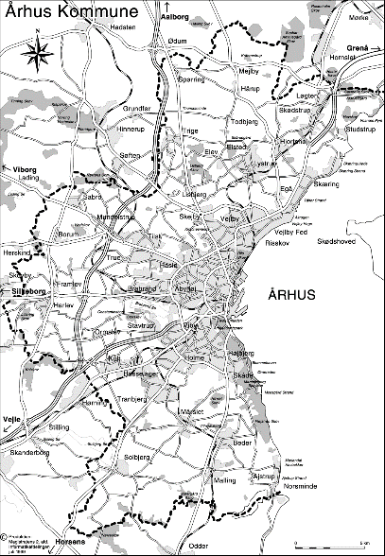
Landkortet -
Sundhed og Omsorg i Aarhus som eksempel
Mødesteder, faciliteter og aktiviteter i 4 frivillighuse og på 36 lokalcentre
Samarbejdsaftaler med foreninger/organisationer og kulturelle institutioner
Frivilligcentret for seniorer varetager kommunikation, rådgivning og kurser
Frivilligråd § 18 + anerkendelse og initiativer
Samarbejder med ca. 3000 frivillige og ca. 100 råd på lokalcentre og plejehjem
7 Frivilligkoordinatorer faciliterer og understøtter lokalt
Lokaler.. Tilgængelighed –
Masser af borgere og pårørende samarbejde

Slide 13
Frivillighovedstaden 2018

Slide 14
Indsigter so far…
Den brændende platform – start med ”hvorfor’et” – ikke direkte til ‘hvad’
Dialog – begreber – tillid – sprog – åbenhed – synlighed – succesdeling – opmærksomhed – politik
Ejerskab! Fra alle
Tillid – invester i den sociale kapital
Retænk roller og opgaver
Få tågen til at lette – tegn landkortet

Slide 15
Et par (gode) eksempler: - 180 dage på plejehjem - Fællesspisning på Borgvold - Morgenaflevering i Lynghoved

Slide 16
.. Og et par af de andre…
Nogen gange er det nemmeste ..
Fagforeninger
Penge
Fastholdelse
Mobning
Faglighed/frivillighed
Værkstedsmaskiner og Arbejdstilsyn
Økonomi økonomi økonomi – og bureaukrati bureaukrati
Busser
Rengøring
Udlejningsretningslinjer
Køkkener
Data/PC’er
Konflikter
Råd
Forsikringer

Slide 17
Det vi har fokus på..
Styr på fundamentet
Organisering af frivillighed
Nedsat Task Force for Frivillighed og Medborgerskab
Fokusområder 2018
Understøtte borgernes ideer og initiativer lokalt
Styrke samarbejde med foreninger og lokale aktører
Synliggørelse og anerkendelse af frivillige
Samskabelsesinitiativer: Sammen om fællesskaber for flere
Hvad skal (også) til
Øget tilgængelighed til faciliteter
Fokus på samarbejde mellem professionelle og frivillige
Ned bryde bureaukrati og lovgivningsmæssige barrierer
Notes:
Frivillighovedstad 2018. I Sundhed og omsorg bruger vi titlen som løftestang til at styrke vores indsats på frivilligområdet
Tilbage i november 2017 satte vi sammen kursen for det videre arbejde med frivilligområdet. Det gjorde vi dels ved at:
Skabe et fundament med en ny rolle og funktionsbeskrivelse for FK og gennem etablering af en midlertidig klynge.
Men også ved at lægge os fast på de 4 fokusområder, som vi ville udvikle på i 2018
Kigge på hvordan vi kan skabe nogle gode rammebetingelser for frivilligheden. Tilgængeligheden til vores faciliteter, samarbejdskulturen mv.

Slide 18
Hvilke muligheder findes der
Røde Kors
Vågekoner
Hvor er indgangene?
- og hvem er involveret?
Holme- Skåde
GENLYD – Fælleskabsfor-midler
www.genlydaarhus.dk
Ældresagen
Ældresagen
Bisiddere
FO-hold
Kirkerne
GENLYD forenings-brobygger
www.genlydaarhus.dk
Selvtræner-grupper
Kirkerne
En hjælpende hånd
Fællesskaber/aktiviteter på lokalcentrene og lokalt
Spise-grupper
Rådene
Vejen til Nye venner
Gå-grupper
Kvinde-/ mande-grupper
Foreningsbutikken
Kirkerne
Besøgsvenner
Frivilligkonsu-lenten
Gymnastik-hold
Udflugter
Social Sundhed
Brobyggere
GENLYD Brobygger
Brobyggerne
socialsundhed.org
Frivilligkonsulenterne
www.aarhus.dk/frivilligkonsulenter
Telefonkæder
Ældresagen
Flyttevenner
Ældresagen
Røde Kors
genlydaarhus.dk
Foreningsbutikken
Ældresagen

Slide 19
Drøftelse 1
Kan du tænke mere frivillighed ind i hverdagen?
1 minut
Skriv muligheder og dilemmaer
Del med hinanden
Notes:
Hvilke muligheder ser I?
Hvilke dilemmaer?
Den viden der før var individuel bliver nu fælles-viden

Slide 20
Drøftelse 2
Hvad kan ændres i praksis fra i morgen?
Hvad kan du gå hjem og gøre?
Hvad skal andre gøre?
Notes:
Det vigtigste er at gøre noget. Lad os prøve sammen.

Slide 21
Tak for i dag

